Slide 1
1º Workshop sobre
Compra Centralizada
EXCELÊNCIA EM INTEGRAÇÃO DA INFORMAÇÃO

Slide 2
Apresentar as melhorias no modulo Aquisição, que agrega valor para o usuário, para utilização na obtenção de materiais ou serviços.

Slide 3
1. Processo de aquisição tratado pelo sistema
2. Importação de Notas de Crédito – SIAFI
3. Calendário de Aquisição
4. Assinatura Digital
5. Validação de Requisições
6. Importação de Ordens Bancárias – SIAFI
7. Gerenciamento de Contratos
8. Implementações Futuras

Slide 4
Infraestrutura ⬄Sistemas

Slide 5
CADEIA DE VALORES
ATIVIDADES PRINCIPAIS
Sistemas Corporativos
Intraer II
Data Center
Coordenação de Elos de TI
Apoio de TI em Exercícios Militares e Grandes Eventos

Slide 6
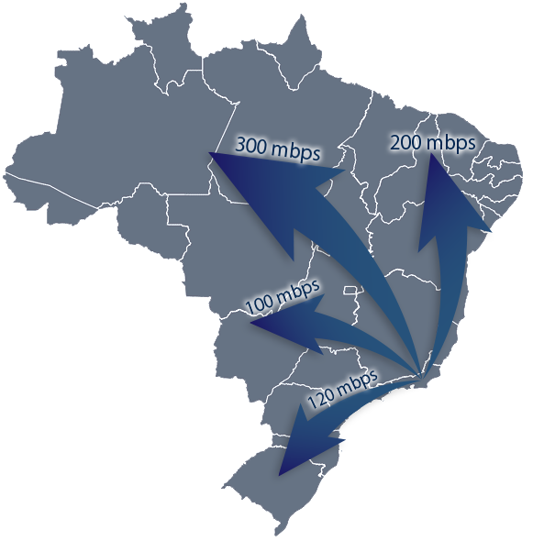
INTRAER 2

Slide 7
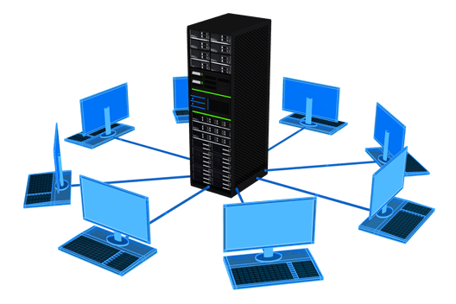
Arquitetura GAP-TI
DNS
INTERNET
REPOSITÓRIOS
PÁGINAS INTRAER
SIGADAER
INTRAER II
Fibra Ótica
Servidor
Storage
GAP
VDI
OM Apoiada

Slide 8
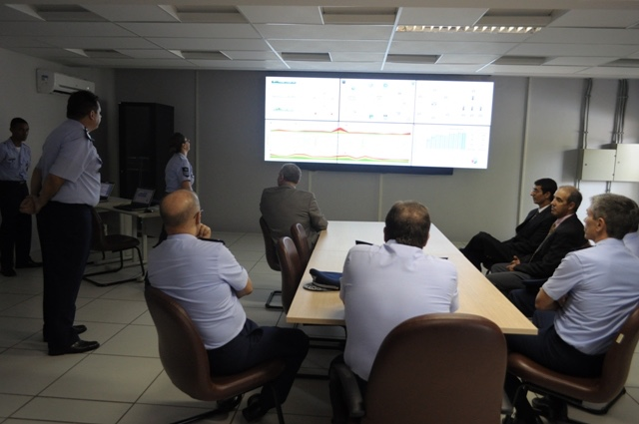
Centro de Operações de TI COTI

Slide 9
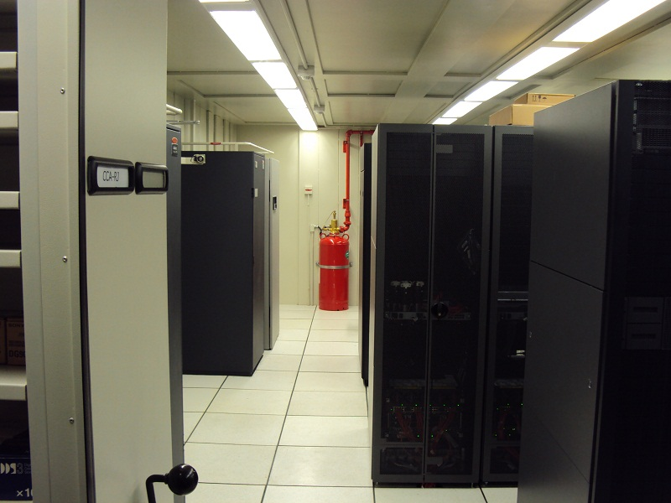
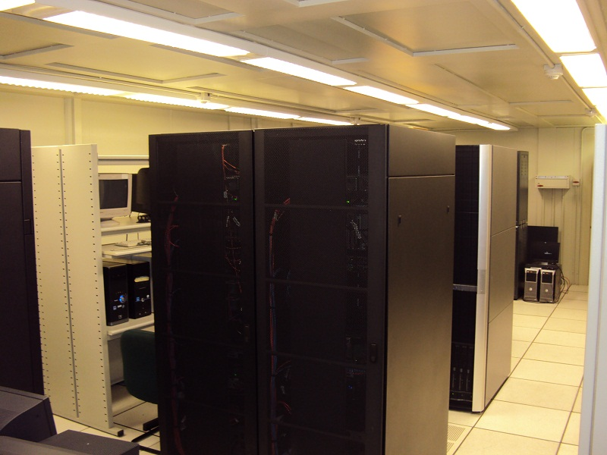
Ambiente
A Sala-Cofre proporciona infraestrutura física segura para hospedagem de servidores que operam sistemas e serviços vitais para o COMAER: SILOMS, SIGPES, SICOTAN, HERCULES, Ensino a distância, Controle de acesso a Internet, Antivírus, Correio, Páginas etc.

Slide 10
Correio Eletrônico Corporativo
Plataforma centralizada do correio eletrônico Intraer e Internet em que acompanha o militar no serviço ativo e inativo. Ex: fulanoxx@fab.mil.br
Requisição na CABW valor: R$ 1.539.755,06
Vários servidores de email serão recolhidos
Implantação:
Abr –Ago 10 mil usuários
Nov – 150.000 usuários equipamentos já adquiridos, aguarda transporte

Slide 11
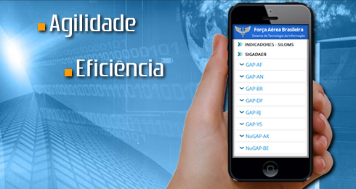
Correio Eletrônico Corporativo

Slide 12
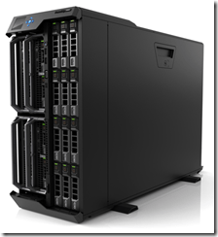
Nuvem - Cloud
GAP-X
OM 1
VPN
VPN
VRTX
VRTX
VPN
INTERNET
OM 2
Fibra
Ótica
INTRAER II
VDI
CLOUDFAB – (NIMBUS)

Slide 13
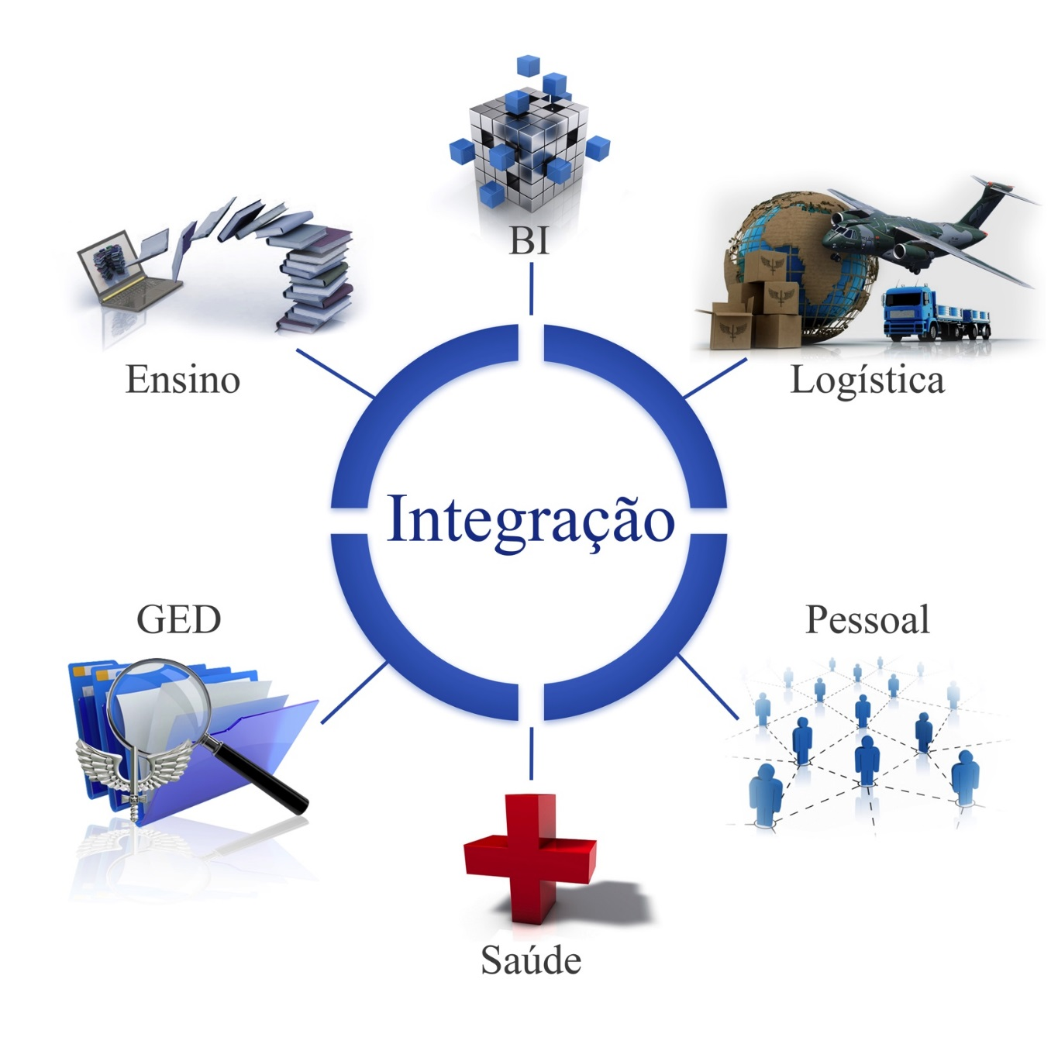
Áreas de Desenvolvimento

Slide 14
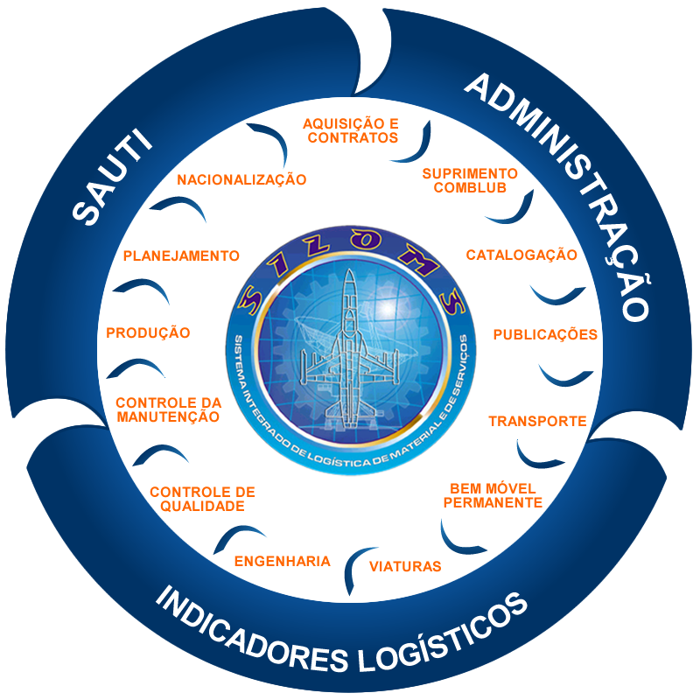
SILOMS

Slide 15
Cadeia de Suprimento-SILOMS
Previsão de Demanda
de Insp. Reparáveis
Previsão de Demanda de
Insp. Grande Componente
Demanda Consolidada
QTD
MATERIAL
Catalogação
N
Necessidade
Material
Delineamento da
Manutenção, DT, etc
É
viável
Armazenagem
Engenharia
DT
QTD
Estoque
QTD
Material
Transporte
QTD
Transportada
Planejamento
MRP
Pub
Publicação
B2B Fornecedor
Previsão de
Entrega
QTD
Prod
Aquisição
Requisições
Programa de Trabalho
Produção

Slide 16
1. Processo de aquisição tratado pelo sistema
2. Importação de Notas de Crédito – SIAFI
3. Calendário de Aquisição
4. Assinatura Digital
5. Validação de Requisições
6. Importação de Ordens Bancárias – SIAFI
7. Gerenciamento de Contratos
8. Implementações Futuras

Slide 17
SISTEMAS COM ASSINATURA ÚNICA
WWW.STI.INTRAER

Slide 18
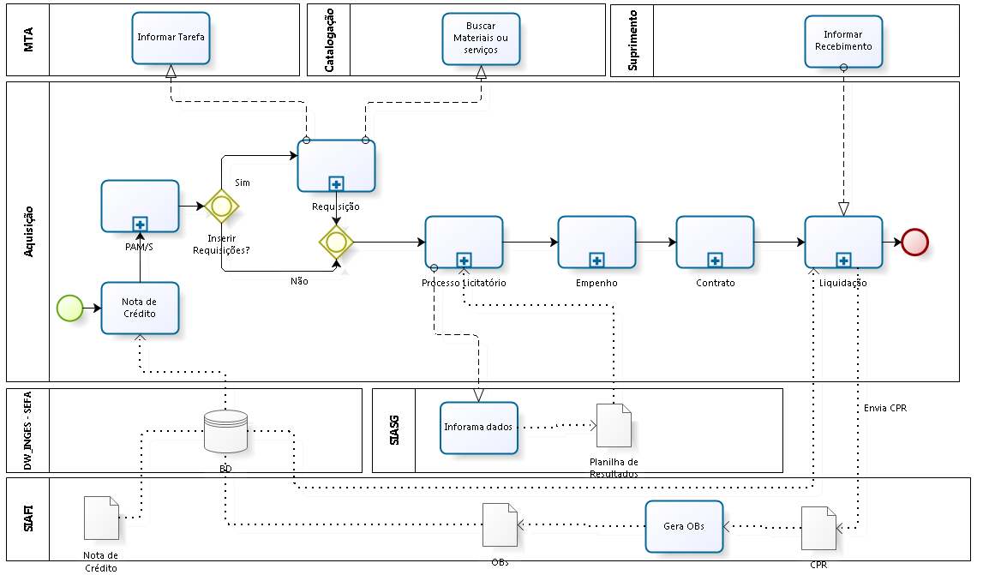

Slide 19
Tarefas da SEFA
ALTERAÇÕES NO MODULO AQUISIÇÃO PARA SE ADEQUAR A SEFA/AUDITORIA - ATA 001/2015
 | Processo | Descrição | Cronograma
1 | REQUISIÇÃO | Para gerar requisição nova, nos GAPs estabelecer uma nova lista dos tipos pra facilitar o entendimento: 1-Material Cadastrado Comum - Pregão, 2-Material Não Cadastrado Comum - Pregão, 3-Material Não Comum – Tomada de Preço ou Concorrência, 4-Serviço Comum - Pregão, 5-Serviço Engenharia - Tomada de Preço ou Concorrência, 6-Serviço Obras - Tomada de Preço ou Concorrência. Mostrar Nacionalização somente para o CELOG. | Pronto
2 | REQUISIÇÃO | Criar Aba e Campo Justificativa de Aquisição na Requisição. Caso a Justificativa seja Inexigibilidade, incluir Justificativa de Preço e Justificativa de Empresa. | Pronto
3 | REQUISIÇÃO | Inibir campo Status enquanto insere dados da requisição | Pronto
4 | REQUISIÇÃO | Inibir campo Item de NSN da requisição de material não listado/cadastrado. | Pronto
78 | GERAL | Verificar possibilidade de webservice junto ao SIGADAER para a geração do NUP, de acordo com as necessidades de cada OM. | 30/10/2016
79 | GERAL | Login Único | Pronto
80 | GERAL | Empenho pelas UG Creds | Pronto
81 | GERAL | Controles de Faturas | Pronto
82 | REQUISIÇÃO | Verificar possibilidade de mais de um ganhador para uma requisição. Ver requisição de Lote, onde a licitação trata como um só item varios PNs, que só podem ser cotados juntos, por problemas de compatibilidade entre as diversas peças. | 30/10/2016
83 | PAG | Criar atividade 'Verificação junto ao CADTEC' para a geração de empenho integrada, após a homologação. | 30/10/2016

Slide 20
1. Processo de aquisição tratado pelo sistema
2. Importação de Notas de Crédito – SIAFI
3. Calendário de Aquisição
4. Assinatura Digital
5. Validação de Requisições
6. Importação de Ordens Bancárias – SIAFI
7. Gerenciamento de Contratos
8. Implementações Futuras

Slide 21
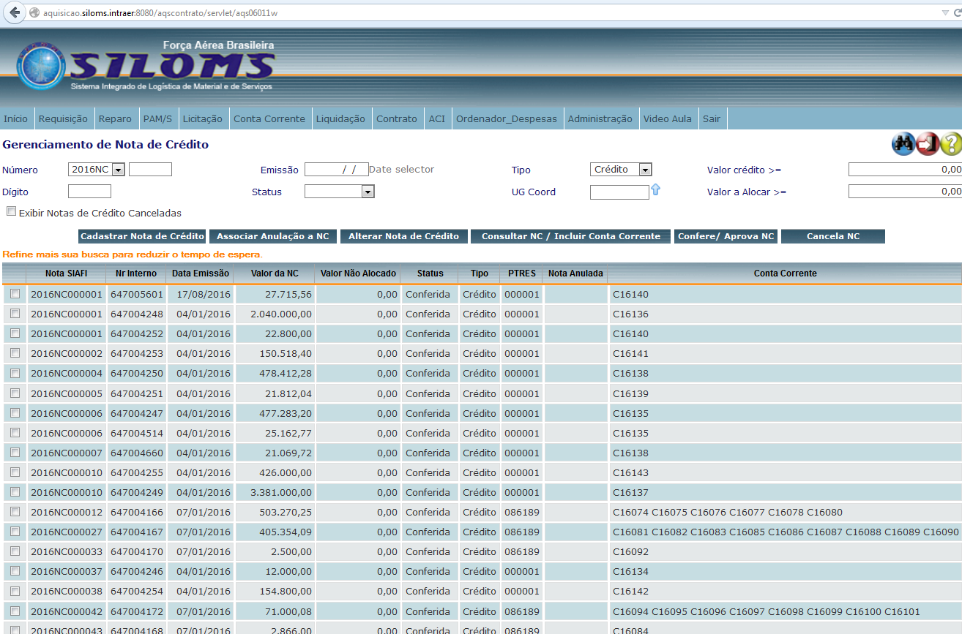
Importação de Notas de Crédito – SIAFI
SIAFI
DW_Inges
SILOMS

Slide 22
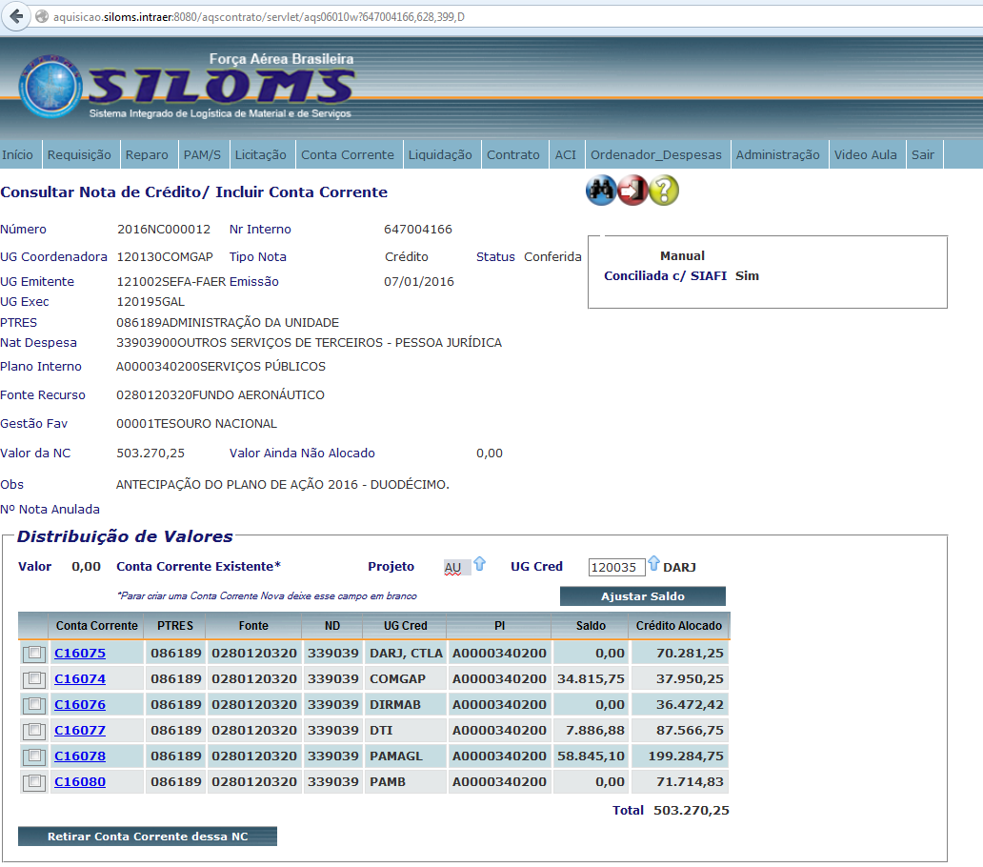
Distribuição de Crédito
Mais agilidade no processo com a retirada da figura do cadastrador de crédito.

Slide 23
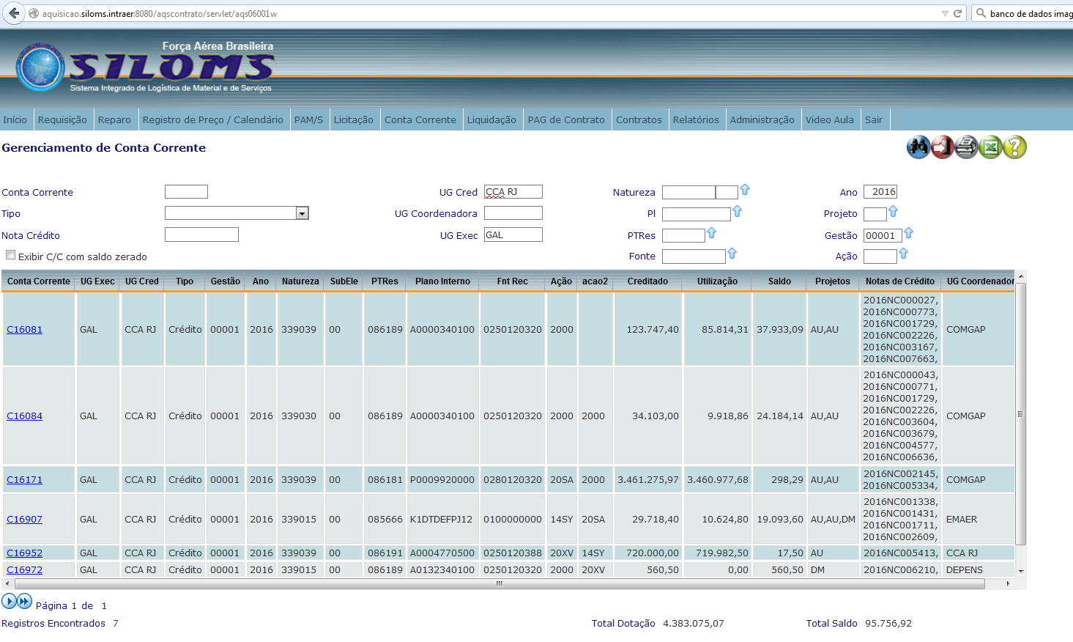
Distribuição de Crédito

Slide 24
1. Processo de aquisição tratado pelo sistema
2. Importação de Notas de Crédito – SIAFI
3. Calendário de Aquisição
4. Assinatura Digital
5. Validação de Requisições
6. Importação de Ordens Bancárias – SIAFI
7. Gerenciamento de Contratos
8. Implementações Futuras

Slide 25
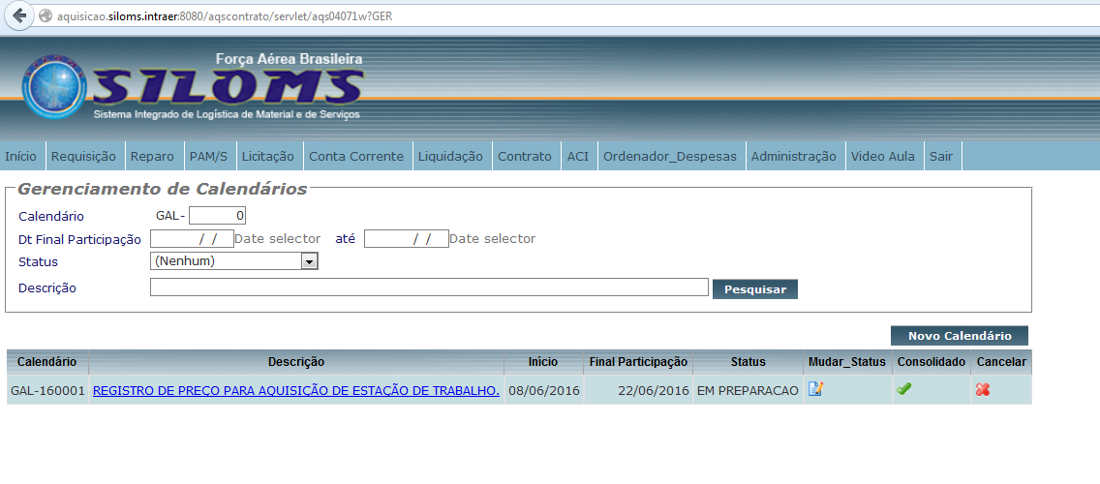
Calendário de Aquisição
A Apoiadora cria no sistema uma relação com itens a serem comprados e encaminha para as unidades apoiadas inserirem a quantidade de materiais necessária.
Após o fim do processo uma requisição consolidada (requisição mãe) é gerada com o total somando as quantidades das apoiadas.
Então esta requisição é utilizada para um processo de RP.

Slide 26
Calendário de Aquisição
Na confecção do Calendário é feito a inserção de Itens e das unidades apoiadas participantes.
A aprovação do calendário é feita pelo Gestor de Licitações.

Slide 27
Calendário de Aquisição
Após a aprovação pelo GL as unidades participantes inserem as quantidades necessárias e geram o Termo de Oficialização de Participação.

Slide 28
Calendário de Aquisição

Slide 29
Calendário de Aquisição
Vencido o tempo para participação o calendário é consolidado com os pedidos das Apoiadas e geram-se as requisições mães para o processo de RP.

Slide 30
1. Processo de aquisição tratado pelo sistema
2. Importação de Notas de Crédito – SIAFI
3. Calendário de Aquisição
4. Assinatura Digital
5. Validação de Requisições
6. Importação de Ordens Bancárias – SIAFI
7. Gerenciamento de Contratos
8. Implementações Futuras

Slide 31
Objetivo de SIGAD

Slide 32
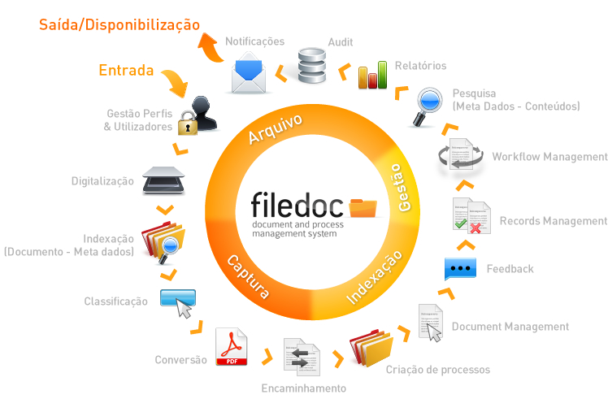
Novo Gerenciamento Arquivos
Gerenciamento
Documento
Digital

Slide 33
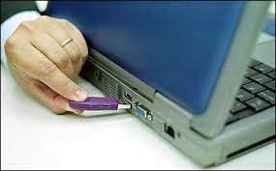
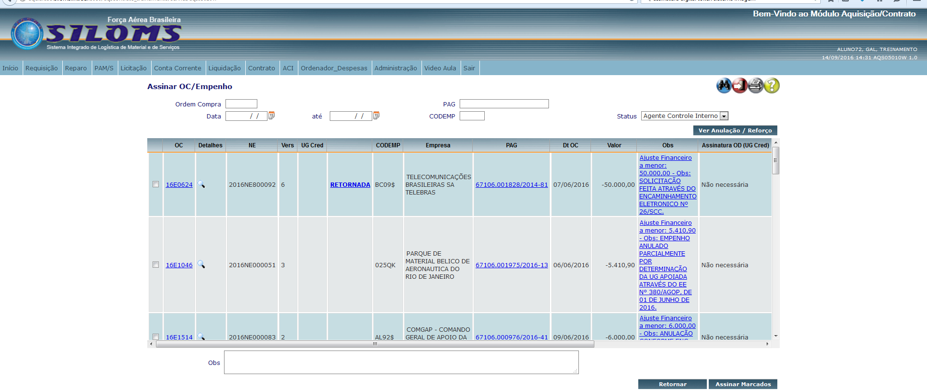
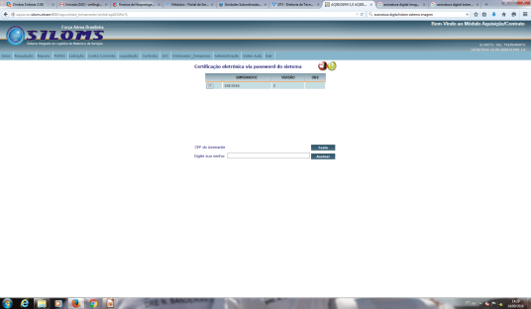
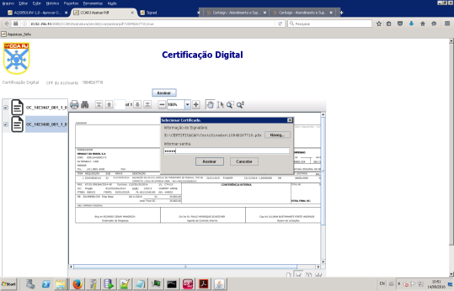
Assinatura Digital - Testes
Assinar documentos como Oficialização de Participação, Requisição, PAM/S, Empenhos, etc, poderão ser assinados digitalmente no Módulo de Aquisição.

Slide 34
Assinatura Digital
Ao aprovar o empenho, por exemplo, o documento será criado em PDF e assinado digitalmente.

Slide 35
1. Processo de aquisição tratado pelo sistema
2. Importação de Notas de Crédito – SIAFI
3. Calendário de Aquisição
4. Assinatura Digital
5. Validação de Requisições
6. Importação de Ordens Bancárias – SIAFI
7. Gerenciamento de Contratos
8. Implementações Futuras

Slide 36
Validação da Requisição
A validação da requisição para ser inserida no PAM/S foi redefinida seguindo o seguinte processo:

Slide 37
Validação da Requisição
Inserção de Pesquisa de Preço na confecção da Requisição.
O procedimento de Validação de uma Requisição deverá atender aos seguintes requisitos:
1. O campo justificativa da requisição é obrigatório.
2. Caso a modalidade da requisição seja Inexigibilidade, a justificativa do fornecedor é obrigatória.
3. A pesquisa de preço será usada para calcular o valor da requisição sendo preenchida com o valor médio dos valores inseridos na pesquisa de preço.
4. Nos caso em que obtiver menos de 3 pesquisas de preço na requisição será obrigatório o preenchimento da justificativa de pesquisa de preço.

Slide 38
Validação da Requisição
No fim do processo será gerado o documento de Solicitação de Aquisição de Material e Serviço para ser anexado no processo.

Slide 39
Validação de Requisição
PAM/S será criado na Unidade Apoiadora
A sua assinatura seguirá a seguinte ordem:
primeiro o chefe do setor que criou o PAM/S,
depois o Ordenador de Despesas e
por último o ACI.

Slide 40
1. Processo de aquisição tratado pelo sistema
2. Importação de Notas de Crédito – SIAFI
3. Calendário de Aquisição
4. Assinatura Digital
5. Validação de Requisições
6. Importação de Ordens Bancárias – SIAFI
7. Gerenciamento de Contratos
8. Implementações Futuras

Slide 41
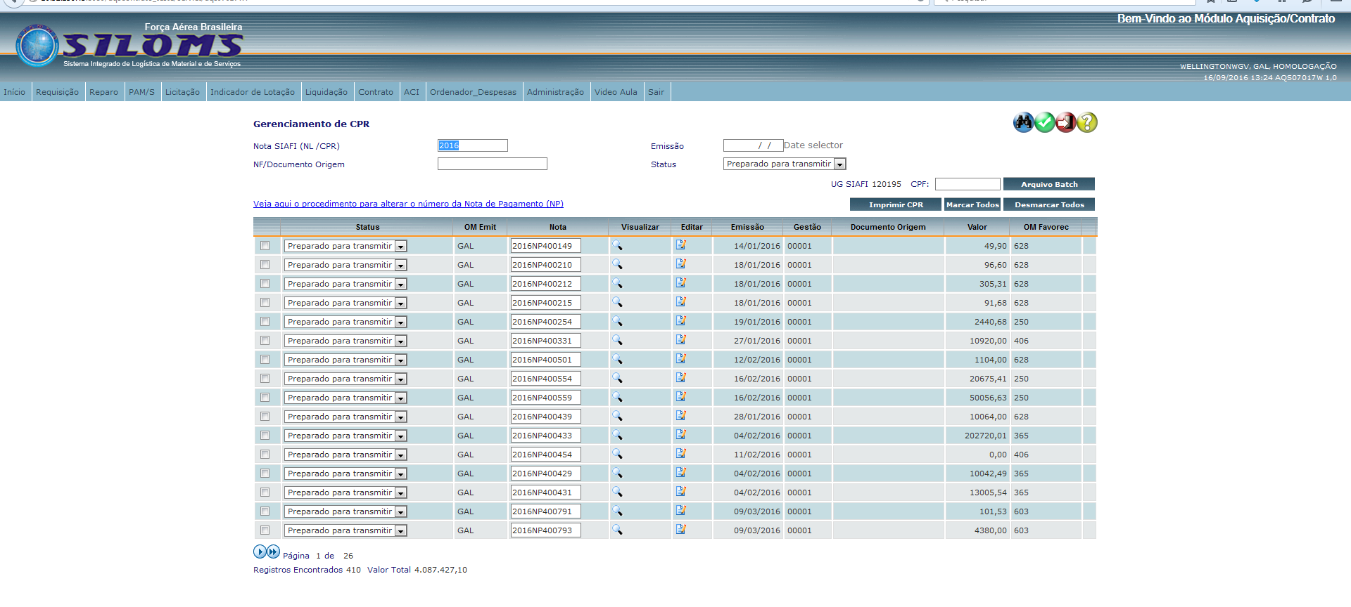
Importação de Ordens Bancárias – SIAFI
O processo inicia com a geração do CPR no SILOMS, após o faturamento (Alocação de Recurso) da Nota Fiscal.
Gera-se uma NP e depois encaminha-se para o SIAFI via Webservice ou arquivo.

Slide 42
Importação de Ordens Bancárias – SIAFI
SIAFI
DW_Inges
Gerando a NP no SILOMS e enviando para o SIAFI, o Aquisição é atualizado quando a OB é gerada.
Problema: NP gerada primeiro no SIAFI.
SILOMS

Slide 43
Importação de Ordens Bancárias – SIAFI
Relatório para controle de Notas Fiscais.

Slide 44
1. Processo de aquisição tratado pelo sistema
2. Importação de Notas de Crédito – SIAFI
3. Calendário de Aquisição
4. Assinatura Digital
5. Validação de Requisições
6. Importação de Ordens Bancárias – SIAFI
7. Gerenciamento de Contratos
8. Implementações Futuras

Slide 45
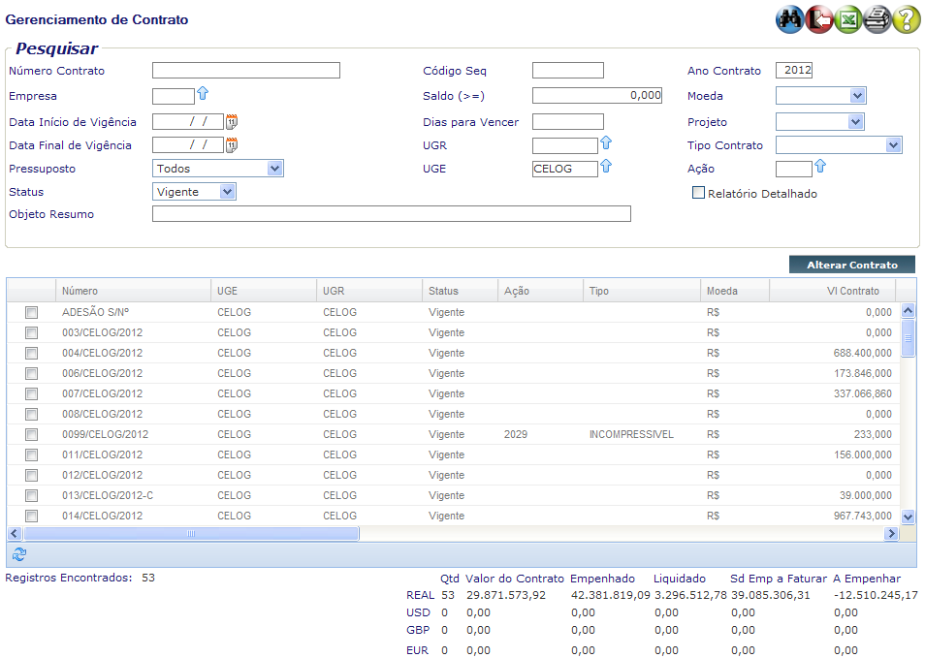
Gerenciamento de Contratos
Esta tela permite gerenciar os “Contratos” através da: consulta, inclusão, consulta e/ou da alteração dos dados. Os dados poderão ser exportados para uma planilha Excel e/ou impressos pelo "Relatório Controle de Contratos";

Slide 46
Gerenciamento de Contratos
A tela de Gerenciamento reuni dados do Contrato, Cronograma Físico-financeiro, Aditivos, Garantias, Empenhos, Faturas e relatórios.

Slide 47
Gerenciamento de Contratos

Slide 48
Gerenciamento de Contratos

Slide 49
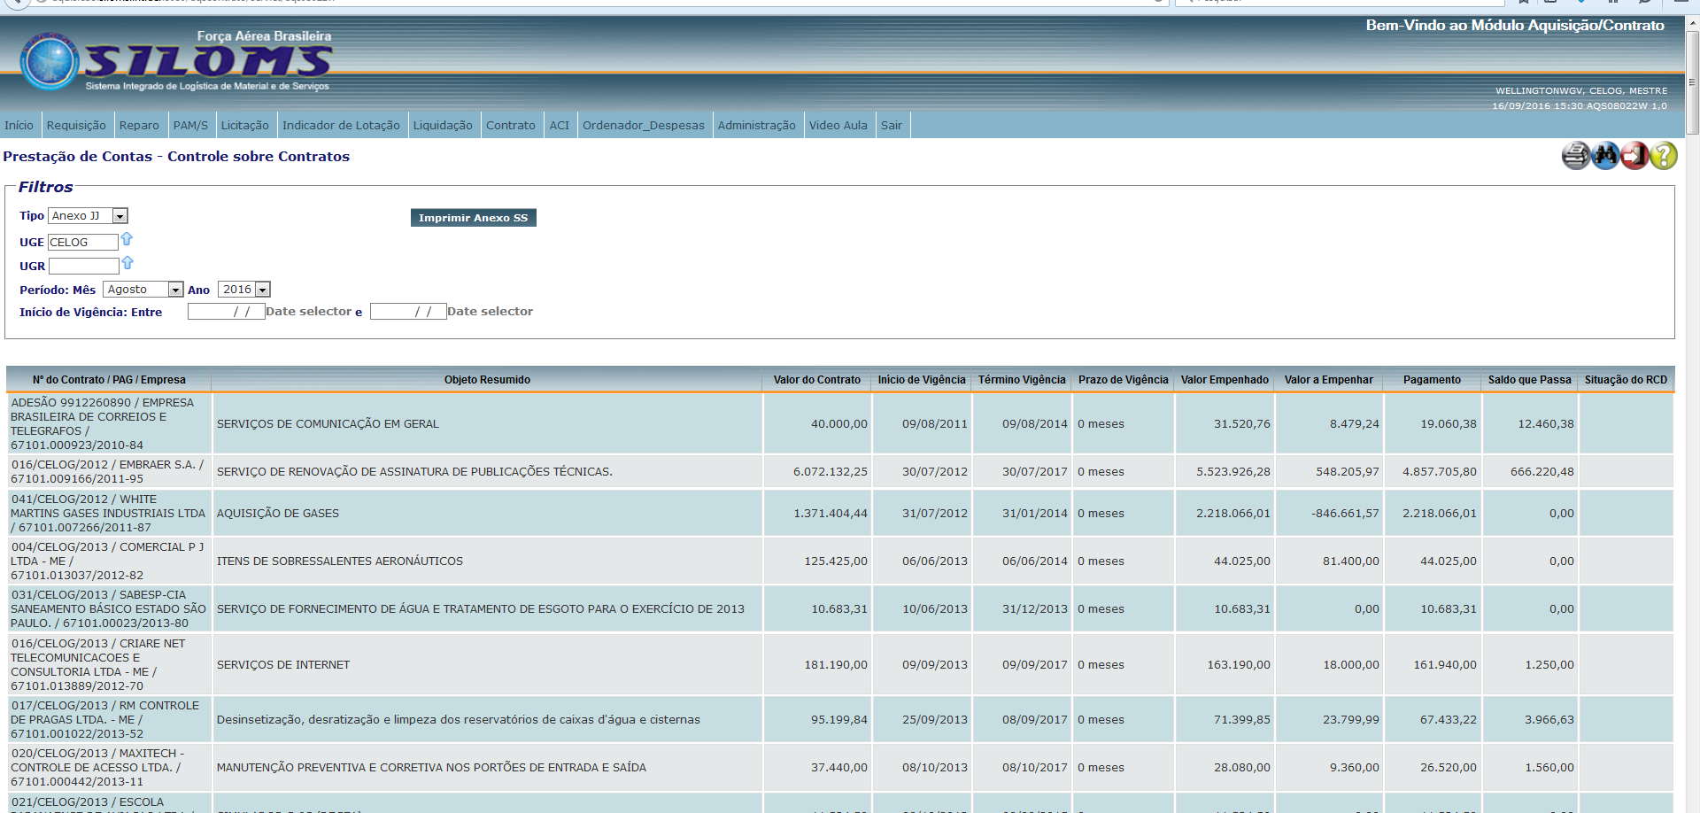
Gerenciamento de Contratos
Relatório de Prestação de Contas
Anexo JJ, LL, MM e SS

Slide 50
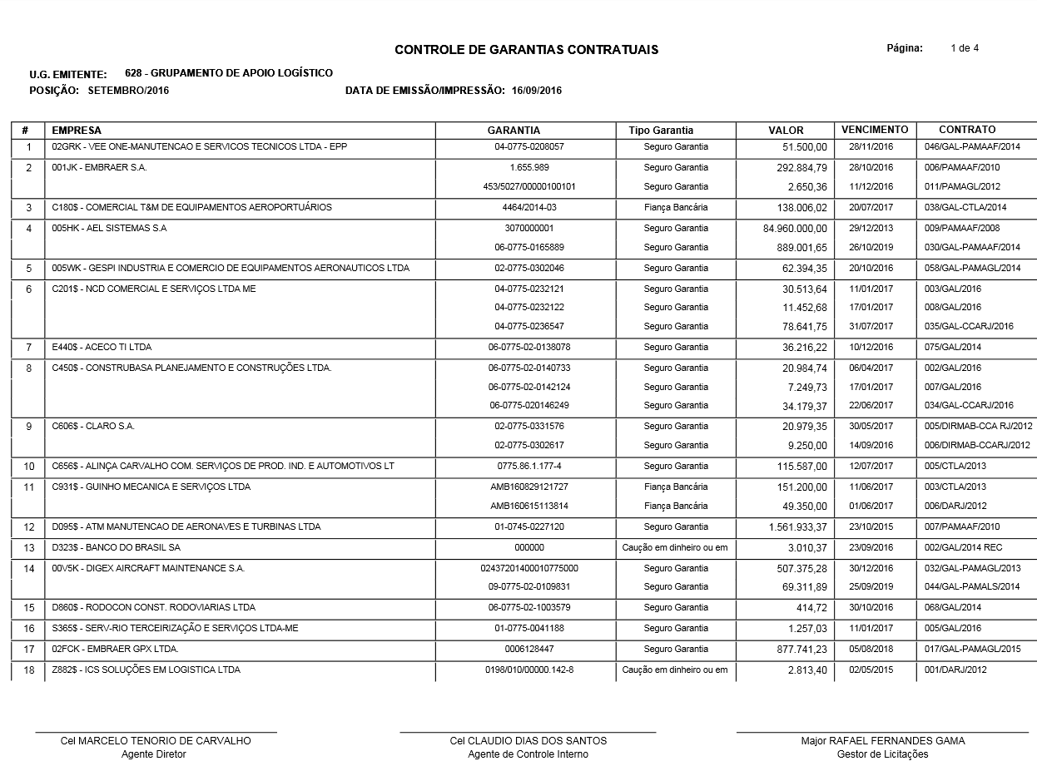
Gerenciamento de Contratos
Relatório de Garantias Contratuais

Slide 51
Gerenciamento de Contratos
Relatório do Fiscal do Contratuais

Slide 52
1. Processo de aquisição tratado pelo sistema
2. Importação de Notas de Crédito – SIAFI
3. Calendário de Aquisição
4. Assinatura Digital
5. Validação de Requisições
6. Importação de Ordens Bancárias – SIAFI
7. Gerenciamento de Contratos
8. Implementações Futuras

Slide 53
Implementações Futuras
SIASG
Integração com SIASG/Compras.net:
Envio de PAG;
Resultado de Licitação;
Empenho;
Contratos.
DW_Inges
SILOMS
Integração com CadTec: Informações de materiais e fornecedores

Slide 54
1. Processo de aquisição tratado pelo sistema
2. Importação de Notas de Crédito – SIAFI
3. Calendário de Aquisição
4. Assinatura Digital
5. Validação de Requisições
6. Importação de Ordens Bancárias – SIAFI
7. Gerenciamento de Contratos
8. Implementações Futuras

Slide 55
Apresentar as melhorias no modulo Aquisição, que agrega valor para o usuário, para utilização na obtenção de materiais ou serviços.

Slide 56
TI!
Na guerra invisível, alerta e prontidão
Inovando no combate, em defesa da nação
A mente é nossa arma,
Criar é a missão!!!
FORÇA, AÉREA, BRASIL!!!"

